Slide 1
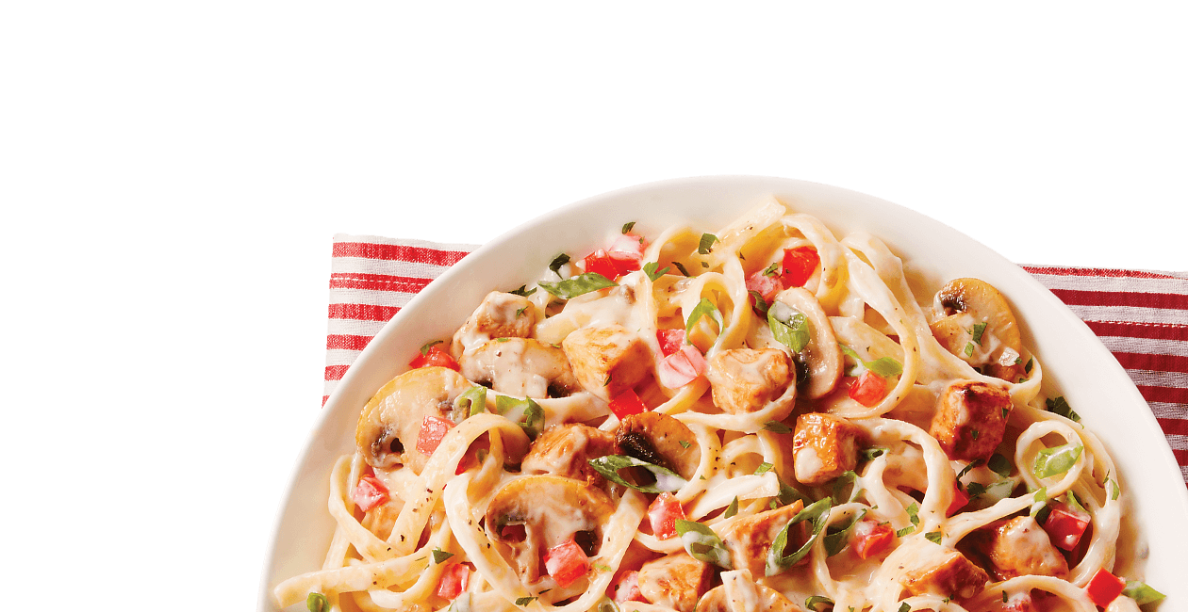
풀콜드 샛별배송, 마켓컬리
Market
Chili
샛별이 뜰 때가 가장 신선할 때.
실온노출없이 신선함을 문 앞까지
Get $50 OFF NOW

Slide 2
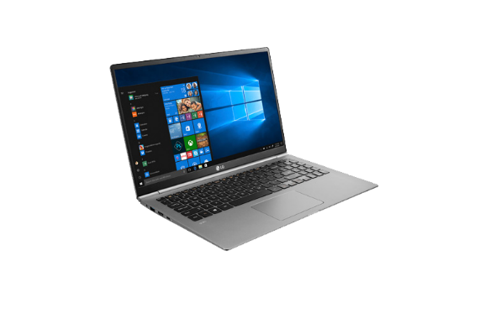
LG
KILOGRAM
가장 큰 킬로그램을 여전히 무겁게
대화면을 킬로그램하다

